Slide 1


Slide 2
Somos una empresa dedicada al desarrollo de software, especializada en aplicaciones web orientadas a pequeñas y medianas empresas para la gestión de su catálogo de productos y tienda online.
Conócenos

Slide 3

Catálogo electrónico para la venta de micro-controladores.
¿Qué vendemos?
y… ¿a quién?
Empresa mediana dedicada a
la venta de micro-controladores
que busca expandirse al ámbito web.

Slide 4
Experiencia previa del equipo
¿Por qué nuestro producto?
Estudio y análisis de competencia.
Ventajas.

Slide 5
Vista de Usuario
Notes:
5

Slide 6
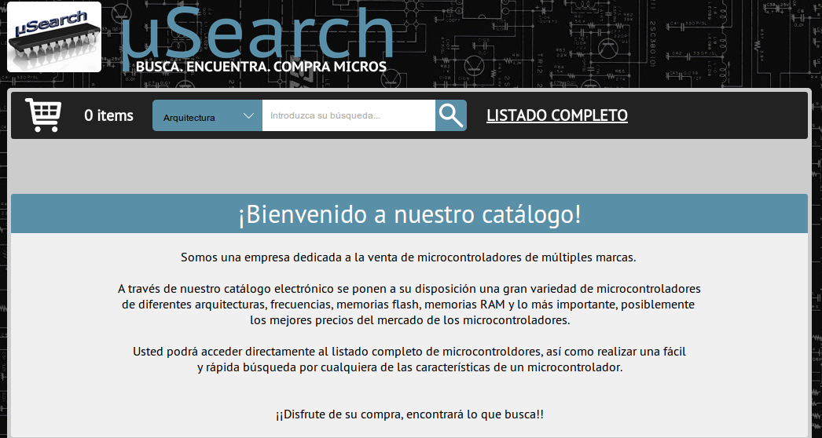
Página principal usuario
Notes:
6

Slide 7
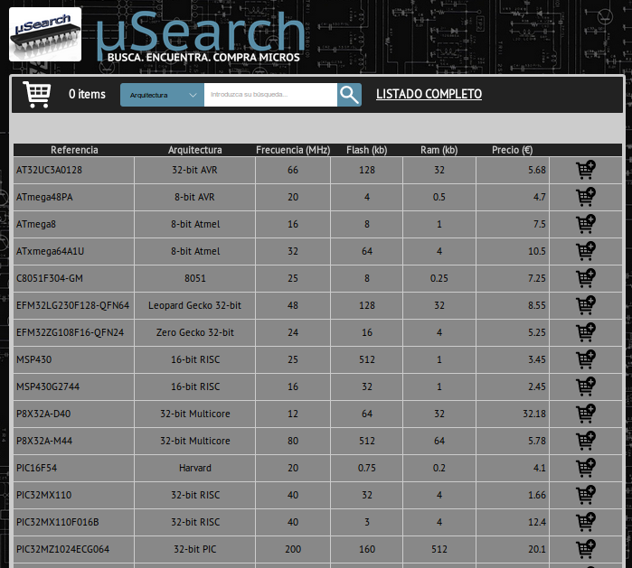
Listado completo de micro-controladores
Añadir producto

Slide 8
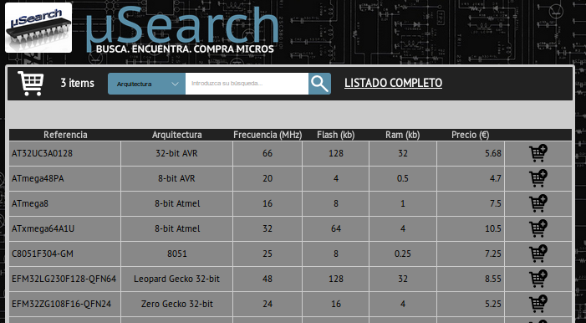
Actualización del carrito

Slide 9
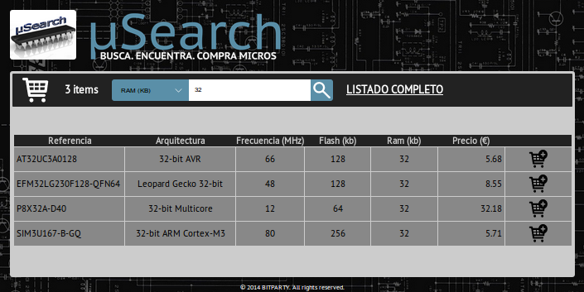
Búsqueda
Notes:
9

Slide 10
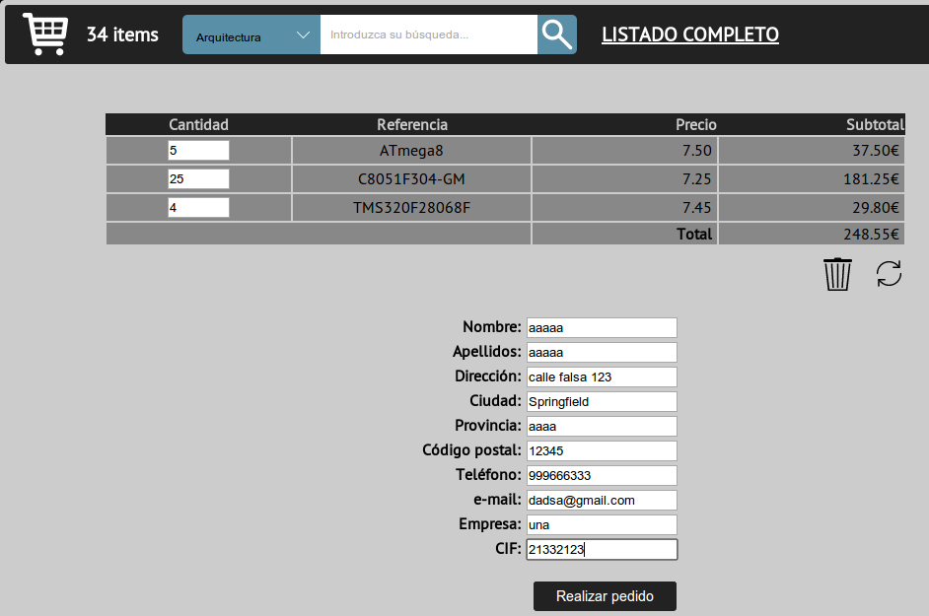
Carrito de la compra
Notes:
10

Slide 11
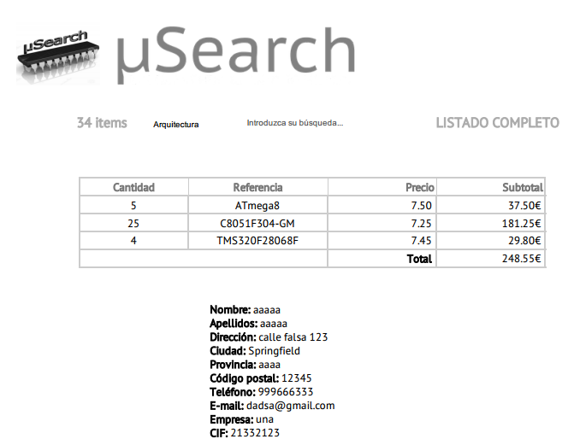
Generación del pedido

Slide 12
Vista de Administrador

Slide 13
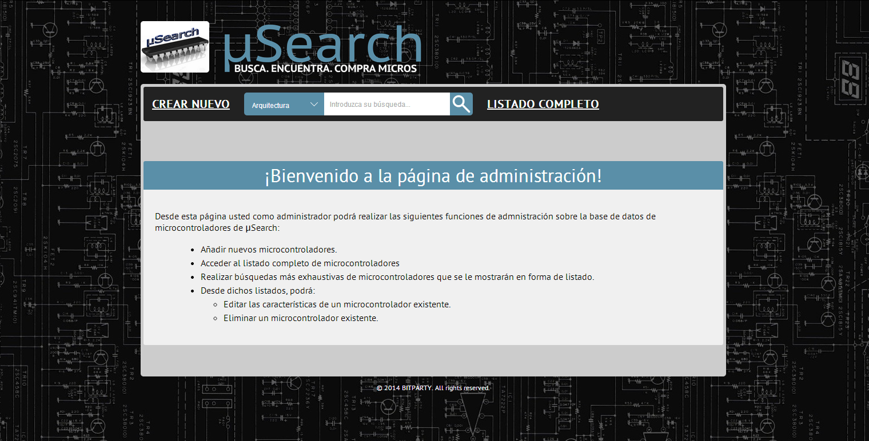
Página principal de administración

Slide 14
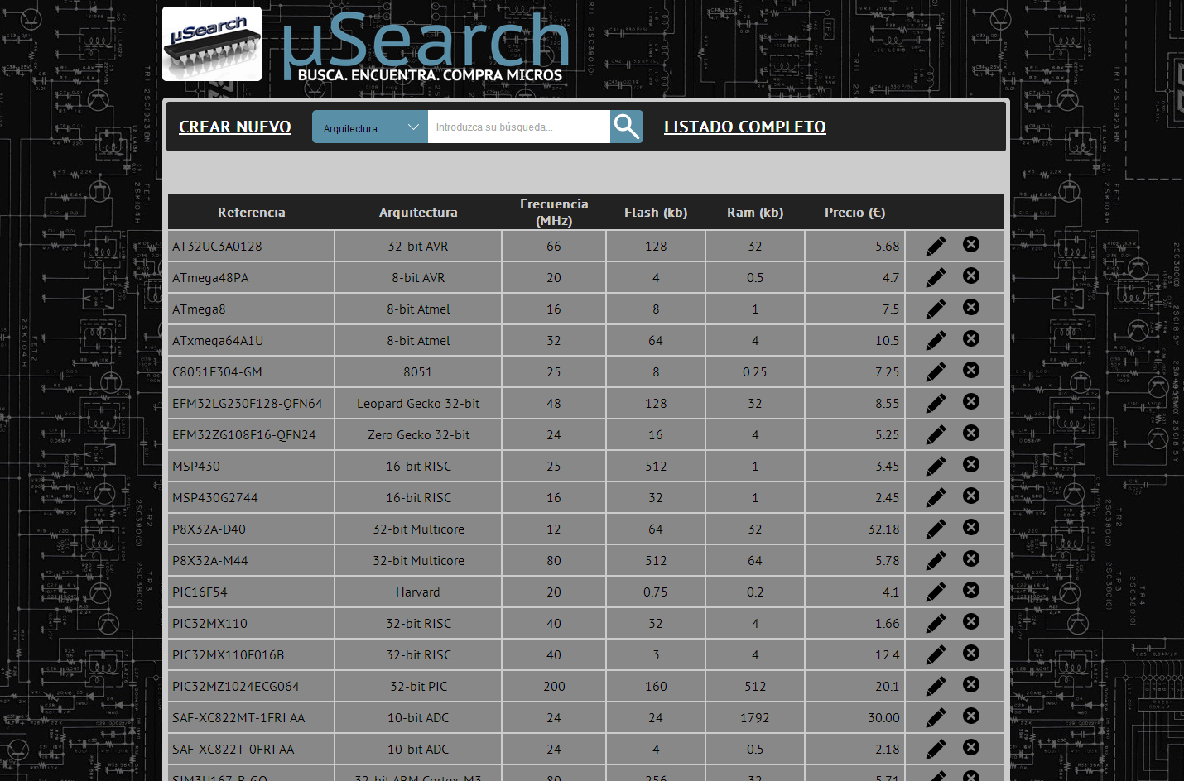
Listado completo
Modificación y borrado

Slide 15
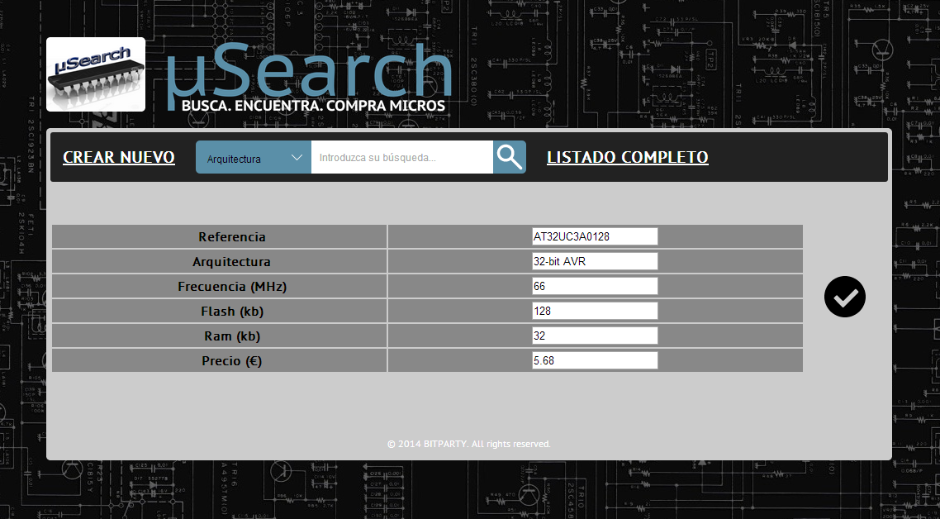
Modificación de un micro-controlador

Slide 16
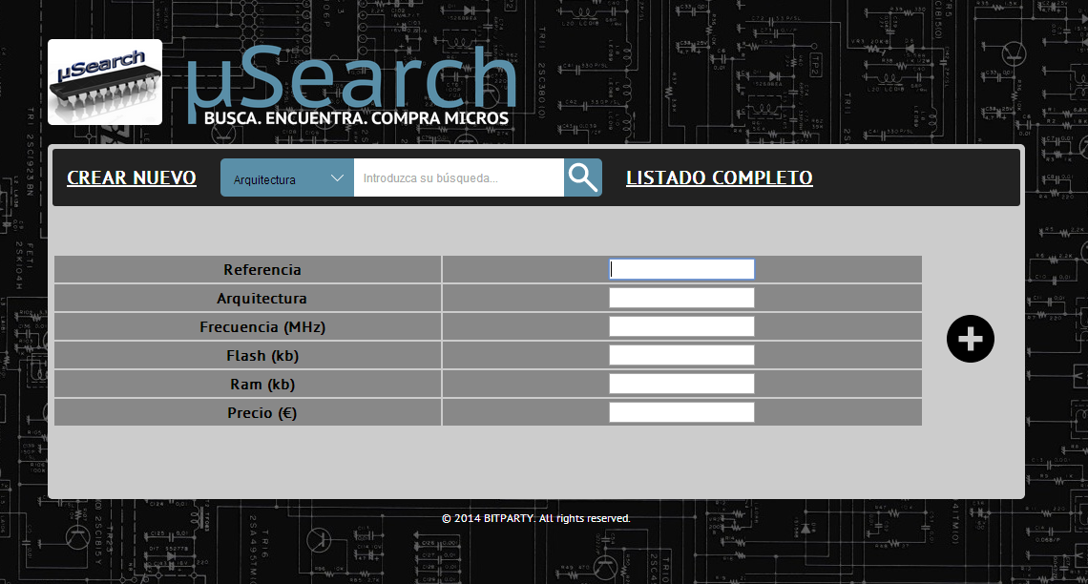
Añadir un nuevo micro-controlador

Slide 17
???
CONTACTO:
proyecto-software-e07@googlegroups.com

